Slide 1
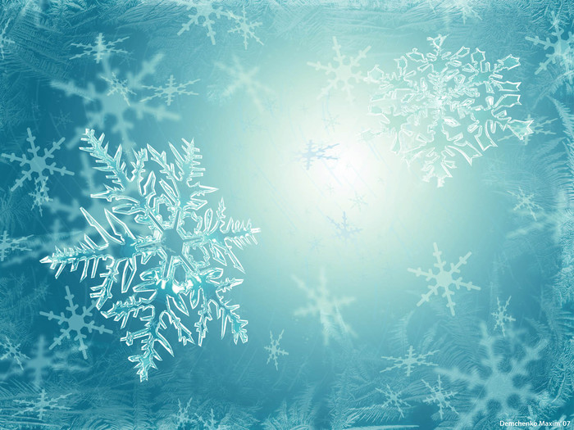
СНЕЖИНКА

Slide 2
в воздухе, на землю,
снежинки,
кружатся,
легкие, падают, и.

Slide 3
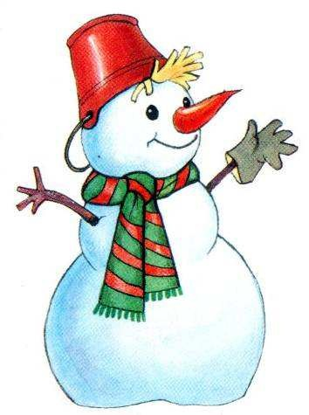
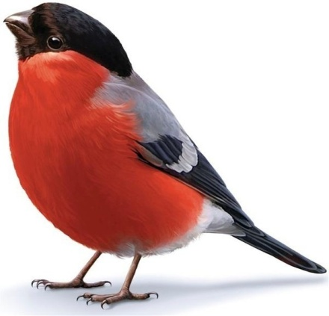
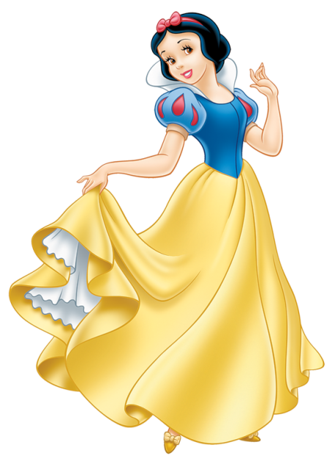
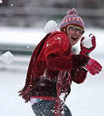
снег
СНЕЖИНКА
СНЕГОВИК
БЕЛОСНЕЖКА
СНЕГИРЬ
СНЕЖКИ

Slide 4
СНЕГ
СНЕЖИНКА
СНЕГОВИК
БЕЛОСНЕЖКА СНЕГИРЬ
СНЕЖКИ

Slide 5
Что за звездочки сквозные На пальто и на платке, Все сквозные, вырезные, А возьмешь - вода в руке?

Slide 6
СНЕЖИНКА

